Slide 1

毕业论文开题报告
课题名称：结构频率拓扑优化理论研究和分析
专业班级：结构1201
学生：郭缔
学号：201212070105
指导教师：黄晓东

Slide 2
研究背景
轻量化和抗疲劳强度一直是结构构件需要考虑的重要方面。而这些因素只有在特定载荷作用下进行优化才能满足。很多情况下仅仅对结构细节进行改进是不够的，而需要全新的设计。传统的结构设计受到制造技术的制约和可靠性的要求，会造成材料的大量浪费。随着现代电子计算能力的飞速发展，以及有限元算法的日渐成熟，结构优化可以向更精确更智能的方向发展。利用现代计算机的高速计算能力，我们开始研究可以替代人类寻求最佳材料分布的优化方法。

Slide 3
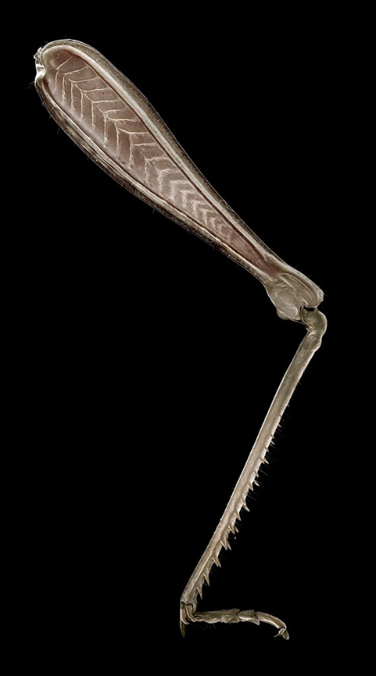

研究背景
在大自然残酷的竞争的淘汰机制中，只有那些利用最少的材料和能量，做到了最优、最可靠的设计的物种才能生存下来。所以大自然中的生物广泛有着相当精巧的结构，例如昆虫的腿部，树木的枝干等等。这为工程上的的优化提供了很好的范例。

Slide 4
研究目的
频率优化在很多工程领域有着非常重要的意义，如航空和汽车领域。为避免共振的发生，通常需要尽可能提高结构的一阶固有频率。本文将分析利用基于改进的SIMP模型的BESO算法，利用商业数学软件编写计算程序，来实现基频最大化的结构拓扑优化。并通过若干个算例，分析程序的可行性。

Slide 5
研究现状和发展趋势
目前被广泛研究的拓扑优化方法有均匀化（Homogenization Method）、密度法、遗传算法、变厚度法、渐进结构优化法（Evolutionary Structural Optimization）以及由此发展出的双方向渐进结构优化法（BESO）。本文主要是对BESO算法在基于频率的拓扑优化的问题进行讨论。

Slide 6
研究现状和发展趋势
渐进结构优化方法（Evolutionary Structural Optimization-ESO），由谢亿民和Steven G.P.于90年代提出，用于解决连续体结构的拓扑优化问题。ESO算法的主要思想是通过从初始设计域内将无效或者低效的部分逐步删除，实现结构的拓扑分布和形状达到最佳。ESO算法为应力、刚度优化，或振动频率等方向的优化提供了统一的解决思路。

Slide 7
研究现状和发展趋势
由于在低密度区域会产生伪局部模态，固体各向同性微材料惩罚模型（SIMP）无法很好的解决频率优化。黄晓东于2010年提出基于改进的SIMP模型的BESO算法，计算结果表明这个算法是高效的，并且可以对多种频率优化问题优化得到收敛的实体-空心或者双材料的优化结果。对于进化过程中的稳定性问题，采用了新的网格过滤法进行优化，有效得避免了棋盘格现象的产生。

Slide 8
研究途径
利用所学的弹性力学，振动理论与有限元分析等知识，学习理解并分析拓扑优化理论。
重点有：完成有限元列式推导，敏度分析等公式推导，利用Matlab进行基于频率的拓扑优化程序的编写，并利用程序进行算例分析，验证程序的正确性。
难点有：研究棋盘格现象，分析其成因并研究包括网格过滤法在内的各种处理办法。分析SIMP法出现不稳定结果的原因，并对其进行优化。分析计算结果不收敛的改进方法。
拟尝试元胞自动机中对元胞判断生死的方法来避免棋盘格现象的产生。并将其与网格过滤法进行比较分析。

Slide 9
研究进度计划
2016年1月18日~2016年3月7日搜集资料，理论学习
2016年3月8日~4月9日程序实现和调试，算例演算
2016年4月15日~5月19日理论分析，论文撰写
2016年4月10日～4月14日中期检查

Slide 10
参考文献
[1] X. Huang and Y.M. Xie, Evolutionary Topology Optimization of Continuum Structures: Methods and Applications, John Wiley & Sons, Chichester, 2010.
[2] X. Huang, Z.H. Zuo and Y.M. Xie, ‘Evolutionary topology optimization of vibrating continuum structures for natural frequencies’, Computers & Structures. 88, pp 357-364, 2010.

Slide 11
感谢各位老师！！

